Slide 1
関西学院大学
村田ゼミ 立論
衣斐、岸田、鈴木、高田、長谷川、大森、藪本、村上

Slide 2
立論①
非正規雇用を廃止し正規化により、賃金収入が増加。

Slide 3
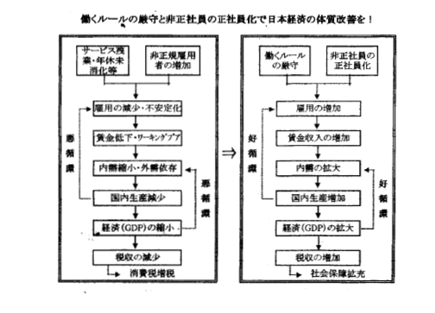

Slide 4
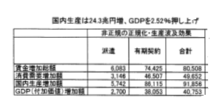

Slide 5
①非正規の正規化
派遣 | 有期契約
51 | 310
単位：万人

Slide 6
立論②
人材育成の観点から見る。
非正規雇用を廃止し正規化することにより労働者のスキルが高まり、生産性の上昇しＧＤＰ成長に繋がる。

Slide 7
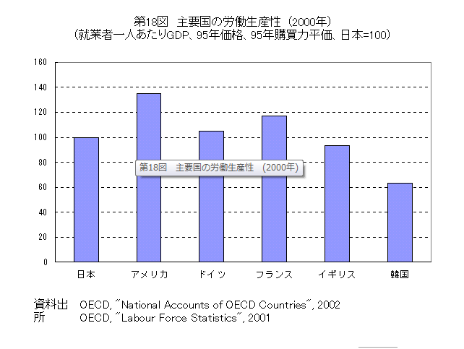
データ

Slide 8
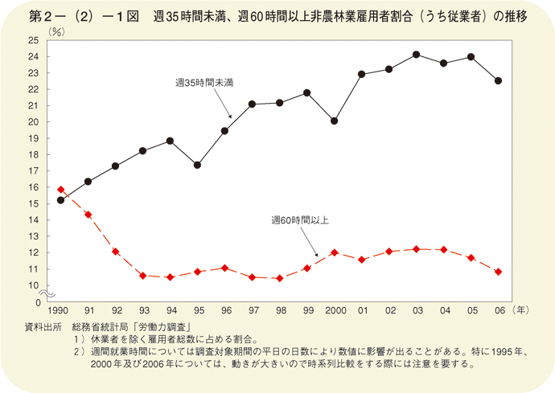
週間就業時間別の雇用者割合をみると、1990年代末から2000年代前半にかけて週35時間未満雇用者、週60時間以上雇用者がともに増加する傾向にあったが、2006年にはともに横ばいもしくは減少となった。雇用形態別にみた雇用者数では、正規雇用者、非正規雇用者がともに増加していることから、週60時間以上雇用者の減少については、2006年に正規雇用者が増加に転じるなど労働投入量が増加し、長時間労働者の労働時間削減が図られたものと考えられる。今後も、正規雇用者の増加により長時間労働が是正されていくことが期待される。また、週35時間未満雇用者に関しては、正規雇用者の増加とともに、非正規雇用者の中でも労働時間の長い者を増やしていることがあり、フルタイム雇用者を増やす傾向が出てきていることが指摘できる。ただし、週35時間未満雇用者については依然高い水準で推移している。

Slide 9
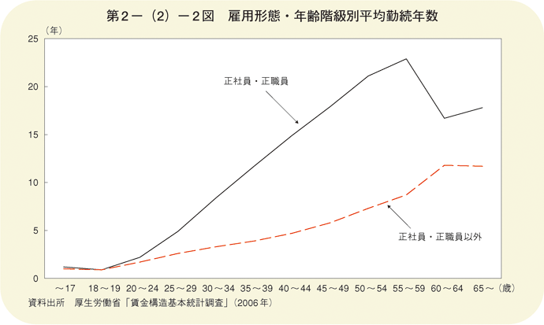

Slide 10
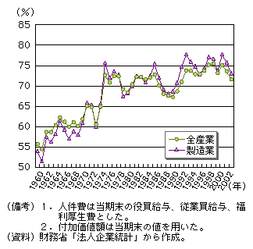
付加価値に占める人件費の割合

Slide 11
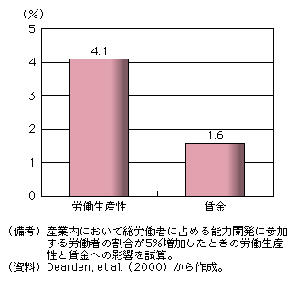
英国製造業における能力開発の効果

Slide 12
上のグラフの説明
人材投資が大きいほど生産性・利益率・市場価値を示す項目の値が高くなっている。すなわち、人材育成を積極的に行っている企業ほど、企業財務パフォーマンスが高く、企業価値が高まる可能性があると言える。

Slide 13
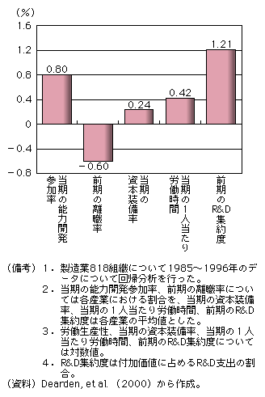
英国製造業における各変数の限界生産性

Slide 14
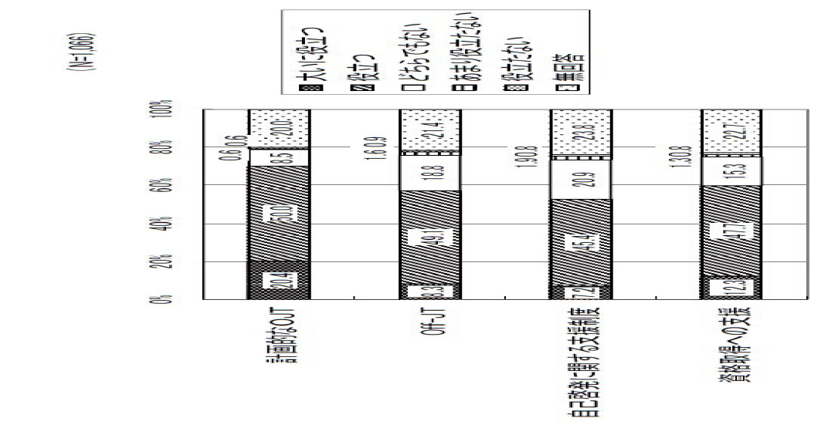
能力開発のための制度の労働生産性への貢献
多くの企業が、能力開発のための制度は労働生産性の向上に貢献していると回答しており、否定的な回答は非常に少ない。
出典：独立行政法人労働政策研究・研修機構「企業の行う教育訓練の効果及び民間教育訓練機関活用に関する研究」（2006年）

Slide 15
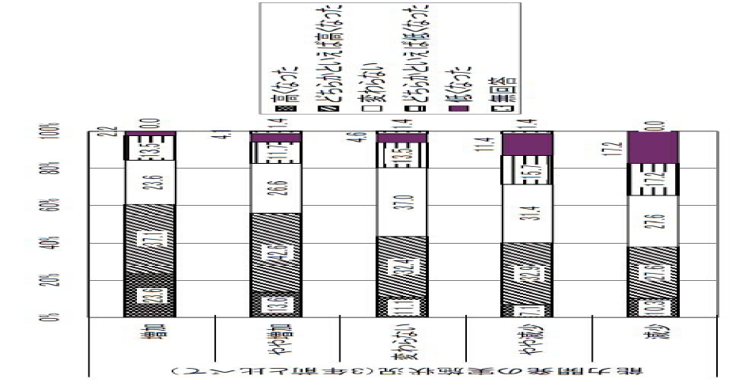
能力開発の実施状況と労働生産性
能力開発を実施している企業ほど、「労働生産性が高くなった」「どちらかと言えば高くなった」と回答している企業が多い。

Slide 16
